Slide 1

How do you come up with
great ideas and then make
them happen?
컴퓨터공학과/김민정/김태훈/이지은/현동아
Notes:
위대한 아이디어를 생각해 내고 실제로 그것을 실현시키는 법

Slide 2

Weather cube
Notes:
Tempescope 기기를 기반으로 weather cube를 만들계획입니다.
Tempescope은 한마디로 날씨를 품은 기계로 일본 엔지니어가 디자인한 제품입니다.

Slide 3
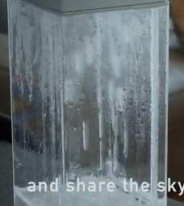
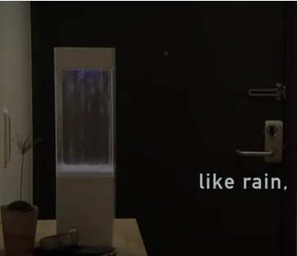
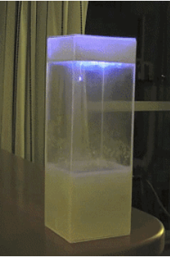
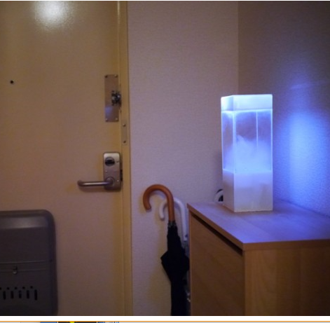
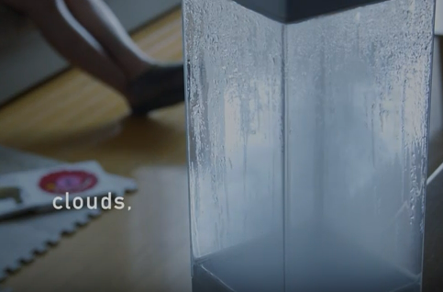
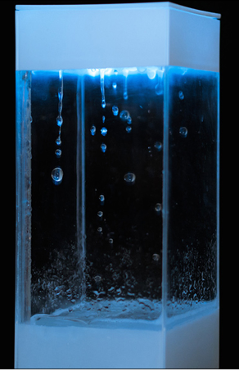
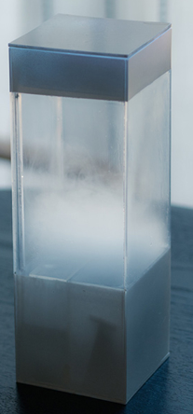
완성
무선 인터넷(wifi)를 통해 인터넷 상의 일기 예보 정보를 실시간으로 가져와 날씨 표현.

Slide 4
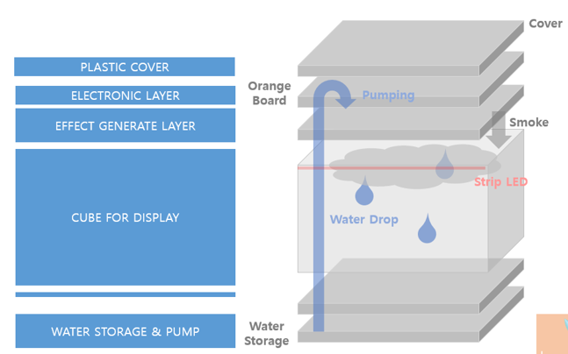
설계
Notes:
그리고 기본적으로 비, 구름, 빛을 표현할 것입니다.
비는 펌프로 밑의 물을 끌어올려 물방울을 떨어뜨려 비가 내리는 효과를 줄것 이고요.
구름 낀 날씨는 소형 가습기를 사용하여 구름형태를 만들어줍니다.
그 밖에 빛으로 천둥, 화창함 등을 Strip LED를 이용하여 표현해 줍니다.

Slide 5
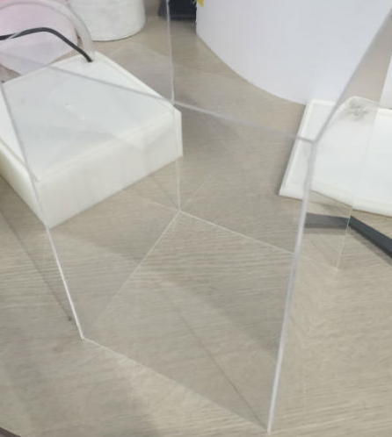
Display
Notes:
CUBE FOR DISPLAY 파트는 아크릴 재질로 만들어 내부의 날씨가 보이는 부분입니다.

Slide 6
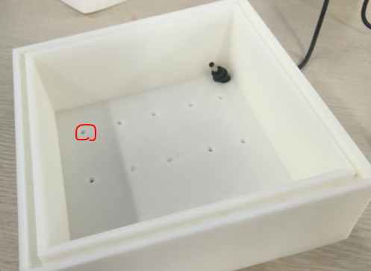
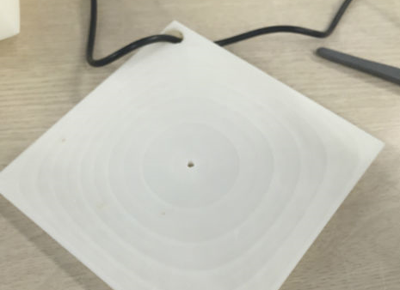
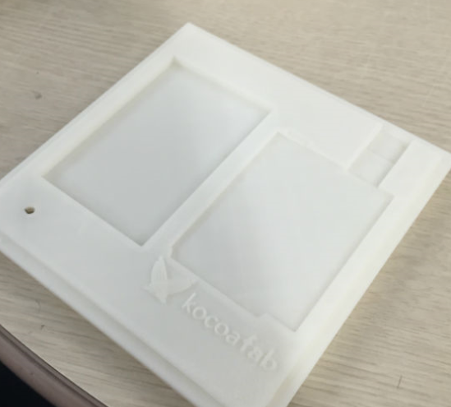
Water storage & Cover

Slide 7
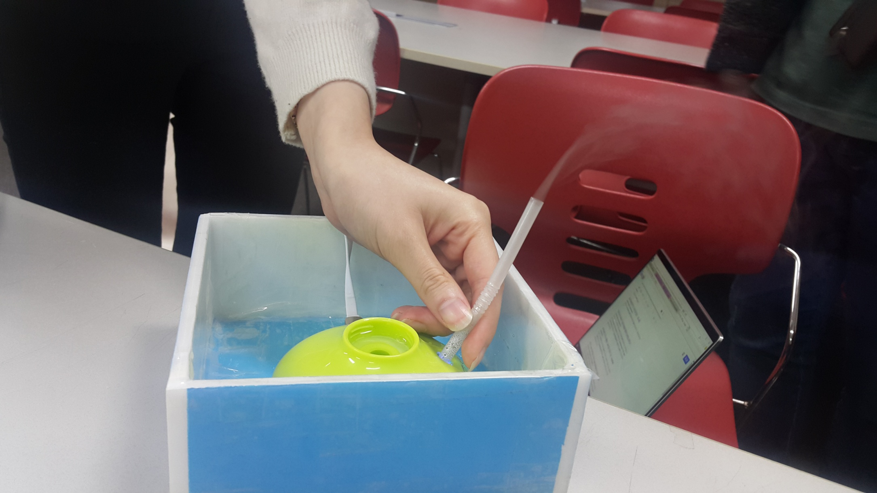

Water storage

Slide 8
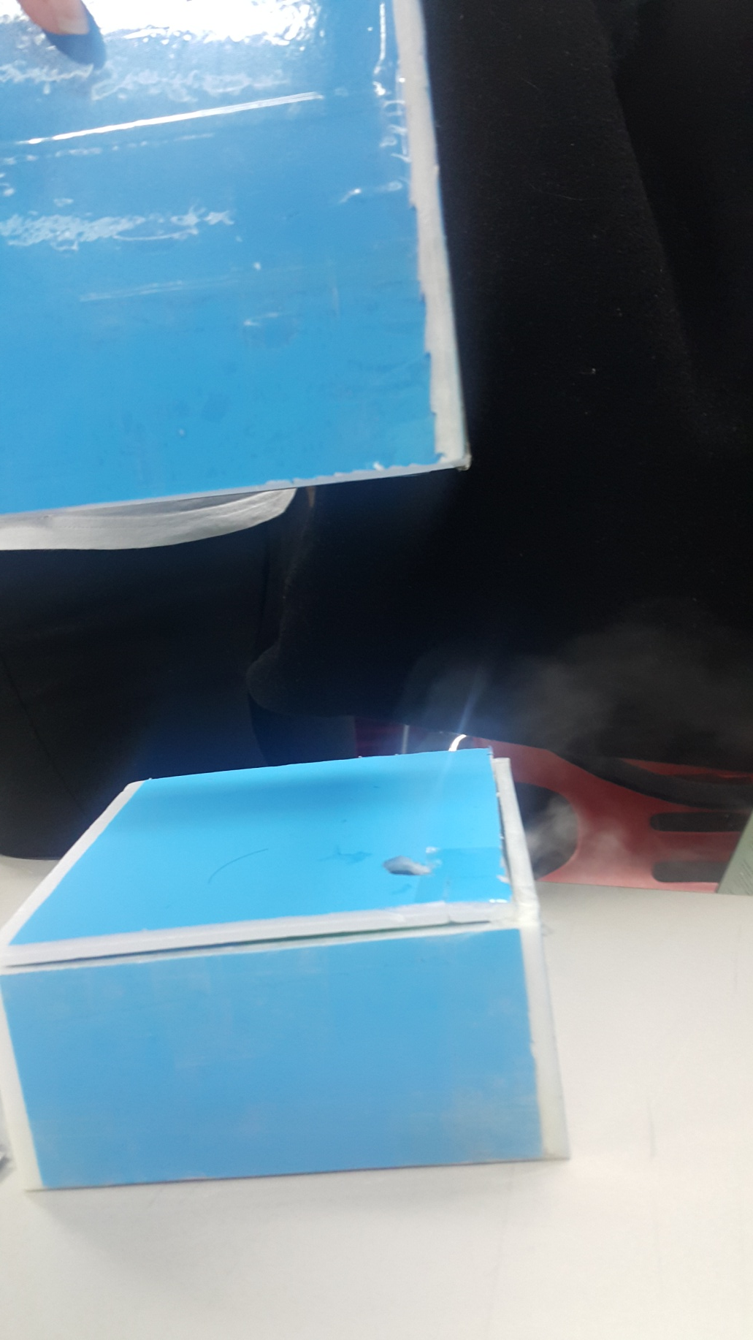
Water storage

Slide 9

Water storage

Slide 10
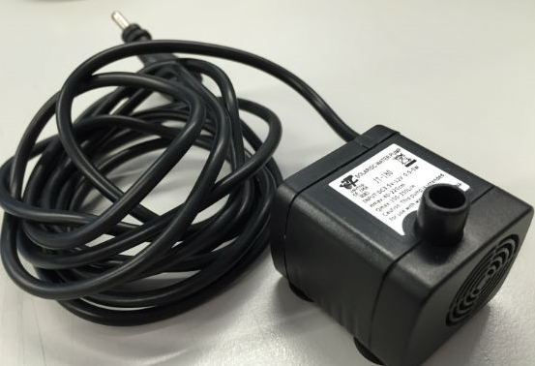
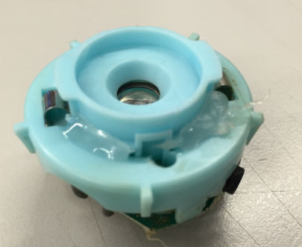
필요한 부품
Notes:
방금 보셨듯이
<빗물을 천장으로 끌어올리기 위한 펌프>
를 사용하기 위해서 큐브의 천장까지 이어주는 고무 튜브도 필요할 것 같습니다.
그리고 사용하려면 12V 전원이 필요하기에 아두이노 입출력핀으로는 전류가 부족하여 별도로 24v릴레이 모듈을 사용하여 외부전원을 제어해 주어야 합니다.
<구름 이펙트를 만들기 위한 가습기 모듈>
USB 가습기를 사용하려고 합니다. 애는 5v로 동작하기에 이또한 5V 외부전원을 주어 릴레이로 제어할 것 입니다.
천장 쪽에 달아둔 Neopixel LED입니다. 실리콘?! 튜브로 감싸져서 나오기 때문에 천장에서 떨어지는 물에도 끄떡 없습니다.
인터넷 상의 일기 예보 정보를 실시간으로 가져오기 위한

Slide 11
THANK YOU

